Slide 1
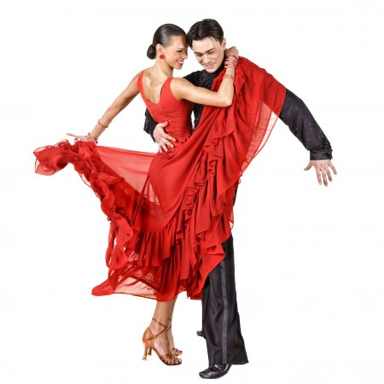
FIRE DANCE 2020

Slide 2
Kde: Lidový dům Žabčice
Kdy: 14. března ve 14:00 hod
Disciplíny přípravka:
Mazurka, volný tanec
Disciplíny mladší žáci:
Džajv, polka, volný tanec
Disciplíny starší žáci a dorost:
Mambo, polka, volný tanec

Slide 3
PROGRAM
Slavnostní zahájení
Předtančení
1. disciplína – mazurka, džajv, polka st..
2. disciplína – polka ml., mambo
Přestávka
Taneční vystoupení hostů
3. disciplína – volný tanec
Tajná soutěž pořadatele
Taneční vystoupení hostů
Vyhlášení výsledků

Slide 4
Soutěžní kategorie
Přípravka: 3 – 7 let
Mladší žáci: 7 – 12 let
Starší žáci: 12 – 16 let
Dorost: 15 – 18 let
Vždy rozhoduje datum narození

Slide 5
Organizační pokyny
Soutěž je otevřená všem mladým hasičům
Taneční pár může tvořit dívka a chlapec, případně dvě dívky či dva chlapci
Pořadí soutěžících bude připraveno organizátory předem z důvodu urychlení organizace při příjezdu
Pro 1. a 2. disciplínu je povinný společenský oděv
Disciplína č. 3 i oděv k této disciplíně jsou zcela libovolné, hudba bude mít délku maximálně 2 min 30 s
Volnou disciplínu bude tančit každá kategorie zvlášť
Soutěžních disciplín se na tanečním parketu zúčastní pouze soutěžní páry
Každý tanec bude porota hodnotit zvlášť
Sčítají se body ze všech disciplín, vítězí pár s nejvyšším počtem bodů
Ostatní členové hasičských kolektivů, vedoucí, rodiče, fanoušci tanečních párů jsou zváni jako diváci
Občerstvení zajištěno v místě konání soutěže

Slide 6
Přihlášky
Vyplněné přihlášky odešlete nejpozději do 26. února 2020
Ihned po obdržení přihlášky zašleme všem soutěžícím hudbu pro 1. a 2. disciplínu
Všechny přihlášené sbory nám do 8. března pošlou hudbu ke 3. disciplíně
Po dohodě je možné tuto hudbu přinést před soutěží na flash disku.
Hudba ke 3. disciplíně bude upravená k přehrání, není v našich silách pouštět a zastavovat hudbu v čase, který nám soutěžící určí

Slide 7
Kontakty
Email: hszabcice.mladez@seznam.cz
Adresa: MHJ HS Žabčice, Přísnotická 379, 664 63 Žabčice
Telefon: Simona Valášková: 607 556 132
Hana Slanařová: 731 456 357

Slide 8
Prosíme všechny, aby dbali na včasný příjezd.
Těšíme se na Vás

